Slide 1

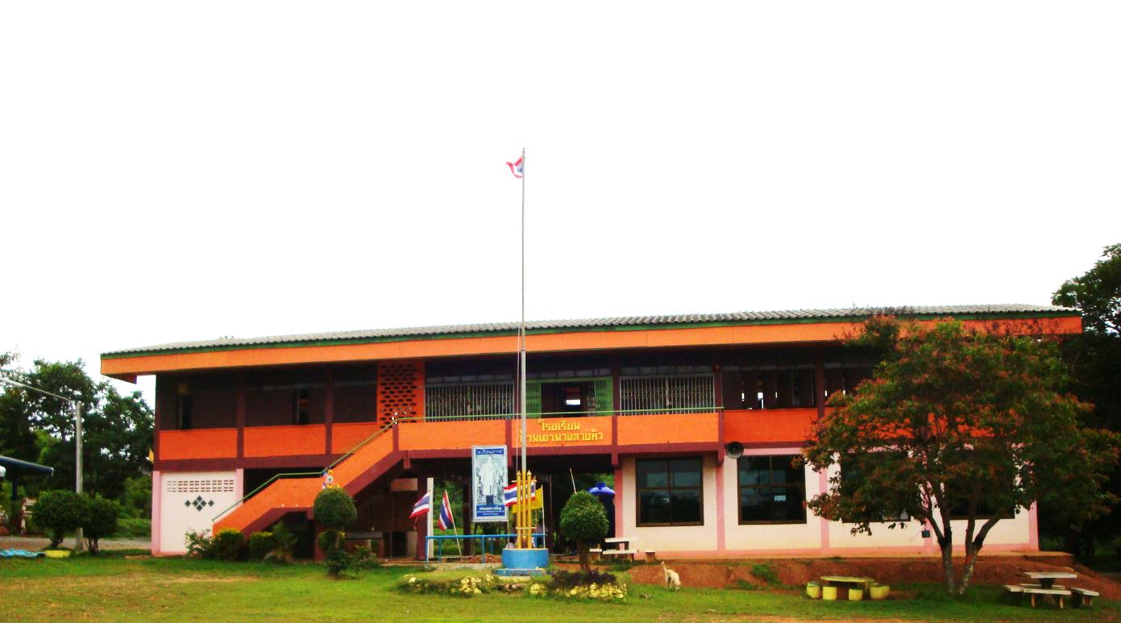
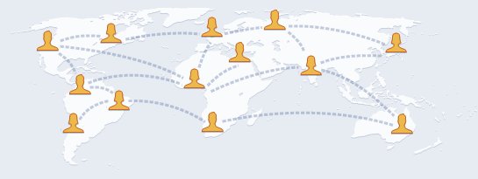
โรงเรียนบ้านเขานางสางหัว
สังกัด สพป.กจ.4
กลุ่มโรงเรียนเลาขวัญ
welcome

Slide 2
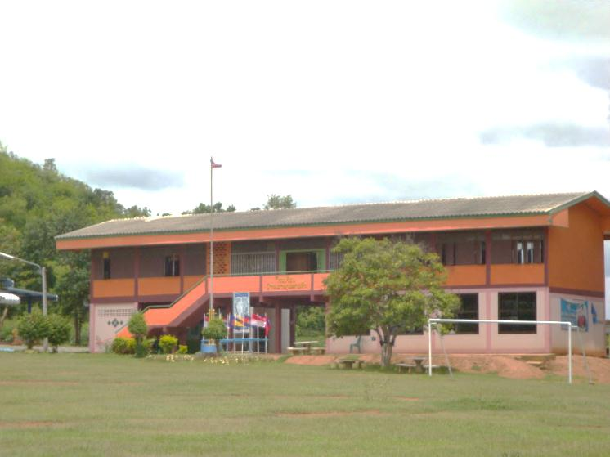
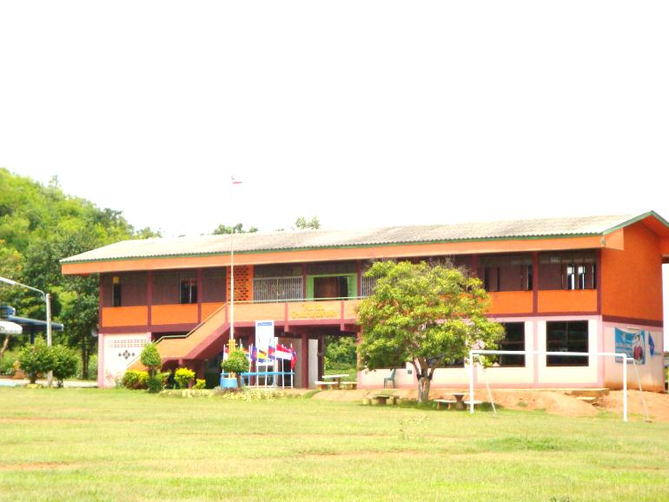
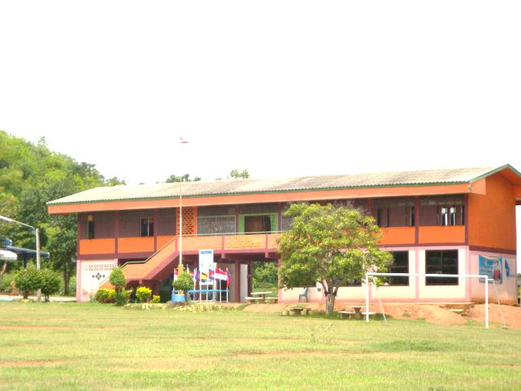
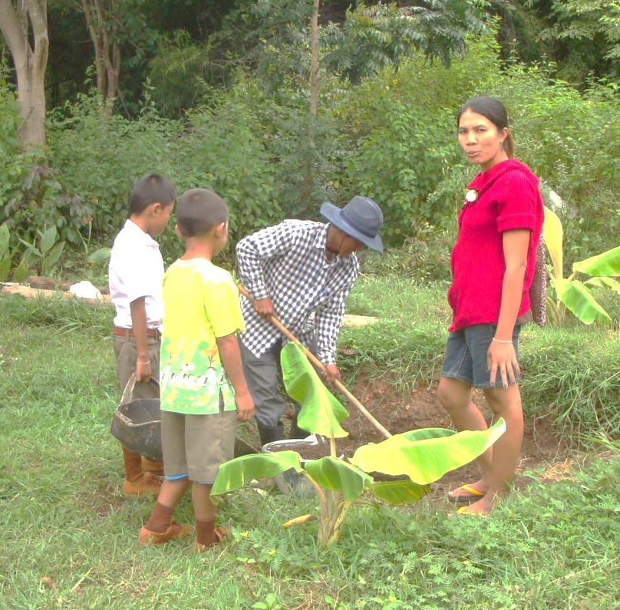
โรงเรียนบ้านเขานางสางหัว
สภาพโรงเรียนขนาดเล็ก มีนักเรียนต่ำกว่า 120 คน
รูปแบบ SKN Model
ยุทธศาสตร์ SKN Model
การบริหารจัดการโดยน้อมนำหลักปรัชญาของเศรษฐกิจพอเพียงมาบริหารจัดการโรงเรียน
- การบริหารโดยการมีส่วนร่วม
- การประกันคุณภาพ
- ผู้บริหารและครูมืออาชีพ
กระบวนการจัดการความรู้
- บริบทความต้องการของชุมชน
- การจัดการเรียนรู้ โดย PBL
- แหล่งการเรียนรู้ของชุมชน
เครือข่าย
- ขยายภาคีเครือข่าย

Slide 3


โรงเรียนบ้านเขานางสางหัว
“”นวัตกรรมการเตรียมความพร้อมสู่ประชาคมอาเซียนและ
ทักษะในศตวรรษที่ 21
การบริหารจัดการโรงเรียนให้เป็นสังคมแห่งการเรียนรู้ การศึกษาแหล่ง ประวัติศาสตร์ชุมชน และการเข้าค่ายปฐมวัย ค่ายลูกเสือ-เนตรนารี ค่ายทักษะชีวิตสู่ประชาคมอาเซียน และทักษะในศตวรรษที่ ๒๑
ภายใต้การบริหารจัดการโรงเรียนด้วยยุทธศาสตร์ SKN MODEL

Slide 4




โครงสร้าง บริหารงาน โรงเรียน บ้านเขา นางสางหัว
ผู้อำนวยการโรงเรียน
คณะกรรมการสถานศึกษาขั้นพื้นฐาน
บริหารงบประมาณ
บริหารวิชาการ
บริหารบุคคล
บริหารทั่วไป

Slide 5
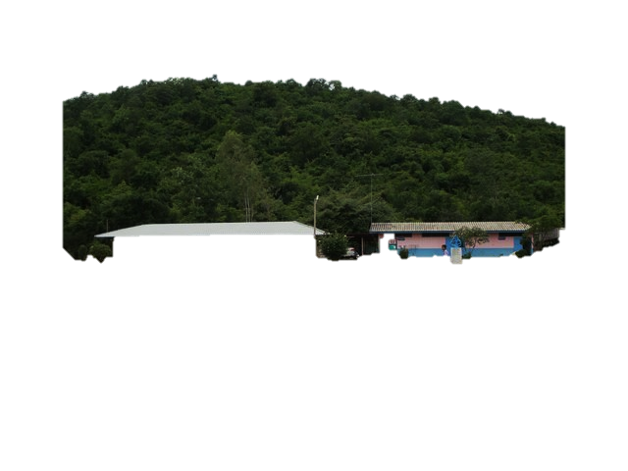
โรงเรียนบ้านเขานางสางหัว
บริบทชุมชนและสถานศึกษาทักษะอาชีพ ทักษะชีวิต
ภูมิปัญญาท้องถิ่น
กระบวนการจัดการความรู้ (Knowledge management)
การจัดการเรียนรู้แบบแก้ปัญหาและทักษะผู้เรียนในศตวรรษที่ 21
PBL & Century Skills
การสร้างภาคีเครือข่ายต่างๆ (Network)เครือข่ายโรงเรียนขนาดเล็ก
มูลนิธิเด็ก เครือข่ายผู้ปกครอง เครือข่ายครูสอนดี เครือข่ายผู้นำชุมชน องค์กร หน่วยงานต่างๆ นักเรียน ครู ผู้บริหาร คณะกรรมการสถานศึกษาขั้นพื้นฐาน
แนวคิดปรัชญาของเศรษฐกิจพอเพียง

Slide 6

โรงเรียนบ้านเขานางสางหัว
S
การบริหาร
ปศพ.
K
N
บริบทชุมชน
เครือ
ข่าย
กระบวนการจัดการความรู้
MODEL
รูปแบบบริหารโรงเรียนชุมชน

Slide 7
SKN MODEL
โรงเรียนบ้านเขานางสางหัว
อ.เลาขวัญ จ.กาญจนบุรี
สังกัด สพป.กจ.4

Slide 8

โรงเรียนบ้านเขานางสางหัว
MODEL
S
การบริหาร
ปศพ.
K
N
เครือ
ข่าย
กระบวนการจัดการความรู้
บริบทชุมชนและก้าว
สู่ประชาคมอาเซียน
รูปแบบบริหารโรงเรียนชุมชน

Slide 9
โรงเรียนบ้านเขานางสางหัว
MODEL
S
Sufficiency Economy
( ปศพ.)
การบริหารน้อมนำ
ตามหลักปรัชญา
ของเศรษฐกิจพอเพียง
การบริหาร
ปศพ.

Slide 10
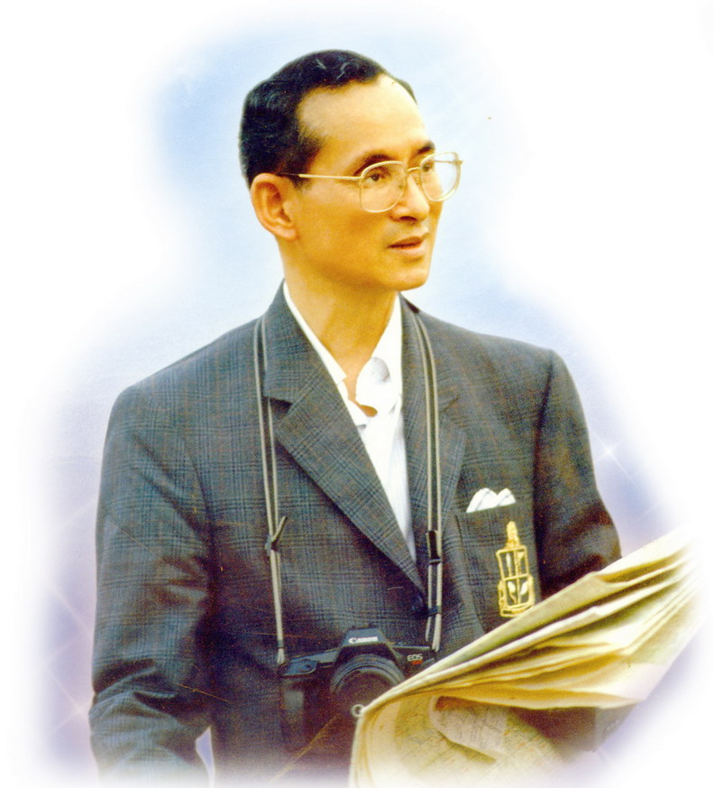
ปรัชญา
ของ
เศรษฐกิจพอเพียง
Sufficiency
Economy

Slide 11

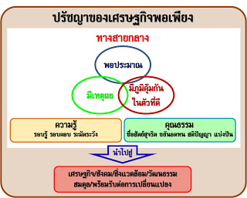
บริหารภายใต้ 3 ห่วง 2 เงื่อนไข

Slide 12
“เศรษฐกิจพอเพียง
เป็นเสมือนรากฐานของชีวิต
รากฐานความมั่นคงของแผ่นดิน
เปรียบเสมือนเสาเข็ม
ที่ตอกรองรับบ้านเรือน
ตัวอาคารไว้นั่นเอง
สิ่งก่อสร้างจะมั่นคงได้
ก็อยู่ที่เสาเข็ม
แต่คนส่วนมากมองไม่เห็นเสาเข็ม
และลืมเสาเข็มเสียด้วยซ้ำไป”
พระราชดำรัสพระบาทสมเด็จพระเจ้าอยู่หัวยู่หัว

Slide 13
หลักปรัชญาของเศรษฐกิจพอเพียง
ทางสายกลาง  พอเพียง
พอประมาณ
มีเหตุผล
มีภูมิคุ้มกันในตัว
เงื่อนไขความรู้
รอบรู้ รอบคอบ ระมัดระวัง
เงื่อนไขคุณธรรม
ซื่อสัตย์สุจริต อดทน เพียร มีสติ ปัญญา
เศรษฐกิจ สังคม สิ่งแวดล้อม วัฒนธรรม
ก้าวหน้า สมดุล มั่นคง และยั่งยืน พร้อมรับการเปลี่ยนแปลง

Slide 14
หลักของความพอประมาณ (พอดี) 5 ประการ
เข็มแข็ง มีจิตสำนึกที่ดี เอื้ออาทร ประนีประนอม นึกถึงประโยชน์ส่วนรวม
1.พอดีด้านจิตใจ
2.พอดีด้านสังคม
ช่วยเหลือเกื้อกูล รู้รักสามัคคี สร้างความเข้มแข็งให้ครอบครัวและชุมชน
3.พอดีด้านทรัพยากร
ธรรมชาติและสิ่งแวดล้อม
รู้จักใช้และจัดการอย่างฉลาดและรอบคอบและเกิดความยั่งยืนสูงสุด
รู้จักใช้เทคโนโลยีที่เหมาะสมและสอดคล้องต่อความต้องการเป็นประโยชน์ต่อสภาพแวดล้อมและเกิดประโยชน์ต่อส่วนรวมและพัฒนาจากภูมิปัญญาชาวบ้านก่อน
4.พอดีด้านเทคโนโลยี
5.พอดีด้านเศรษฐกิจ
เพิ่มรายได้ ลดรายจ่าย ดำรงชีวิตอย่างพอควร พออยู่ พอกินสมควรตามอัตตาภาพและฐานะของตน

Slide 15
หลักของความมีเหตุผล 5 ประการ
1.ยึดความประหยัด ตัดทอนค่าใช้จ่ายในทุกด้าน ลดความฟุ่มเฟือยในการดำรงชีวิต
2.ยึดถือการประกอบอาชีพด้วยความถูกต้อง สุจริต แม้จะตกอยู่ในภาวะขาดแคลน ในการดำรงชีวิต
3.ละเลิกการเก่งแย่งผลประโยชน์และแข่งขันในทางการค้าขายประกอบอาชีพแบบ ต่อสู้กันอย่างรุนแรง
4.ไม่หยุดนิ่งที่หาหนทางในชีวิต หลุดพ้นจากความทุกข์ยาก
5.ปฏิบัติตนในแนวทางที่ดี ลด เลิก สิ่งยั่วกิเลสให้หมดสิ้นไป ไม่ก่อความชั่วให้ เป็นเครื่องทำลายตัวเอง ทำลายผู้อื่น พยายามเพิ่มพูนรักษาความดี ที่มีอยู่ให้งอกงามสมบูรณ์ยิ่งขึ้น

Slide 16
หลักของความมีภูมิคุ้มกัน
2 ประการ
ภูมิปัญญา : มีความรู้ รอบครอบ และระมัดระวัง
ภูมิธรรม : ซื่อสัตย์ สุจริต ขยันอดทนและแบ่งปัน

Slide 17
พอเพียง คือ ไม่เบียดเบียน
ความพอเพียงนี้ อาจจะมีของหรูหราก็ได้
แต่ว่าต้องไม่เบียดเบียนคนอื่น
ต้องให้พอประมาณตามอัตภาพ พูดจาก็พอเพียง
ทำอะไรก็พอเพียง ปฏิบัติตนก็พอเพียง
พระราชดำรัส (๔ ธ.ค. ๒๕๔๑)

Slide 18
โลภน้อย คือ พอเพียง
คนเราถ้าพอในความต้องการ
ก็มีความโลภน้อย
เมื่อมีความโลภน้อย ก็เบียดเบียนคนอื่นน้อย.
ถ้าทุกประเทศมีความคิด-อันนี้ไม่ใช่เศรษฐกิจ-
มีความคิดว่าทำอะไรต้องพอเพียง
หมายความว่า พอประมาณ ไม่สุดโต่ง
ไม่โลภอย่างมาก คนเราก็อยู่เป็นสุข.
พระราชดำรัส (๔ ธ.ค. ๒๕๔๑)

Slide 19
บริหารภายใต้ 3 ห่วง 2 เงื่อนไข
หลักแนวคิดของเศรษฐกิจพอเพียง
การพัฒนาตามหลักเศรษฐกิจพอเพียง คือ การพัฒนาที่ตั้งอยู่บนพื้นฐานของทางสายกลาง และความไม่ประมาท โดยคำนึงถึง ความพอประมาณ ความมีเหตุผล การสร้างภูมิคุ้มกันที่ดีในตัว ตลอดจนใช้ความรู้ความรอบคอบ และคุณธรรม ประกอบการวางแผน การตัดสินใจและการกระทำ

Slide 20
ปรัชญาของเศรษฐกิจพอเพียง
• กรอบแนวคิด เป็นปรัชญาที่ชี้แนะแนวทางการดำรงอยู่และปฏิบัติตนในทางที่ ควรจะเป็น โดยมีพื้นฐานมาจากวิถีชีวิตดั้งเดิมของสังคมไทย สมารถนำมาประยุกต์ใช้ได้ตลอดเวลา และเป็นการมองโลกเชิงระบบที่มีการเปลี่ยนแปลงอยู่ตลอดเวลา มุ่งเน้นการรอดพ้นจากภัย และวิกฤต เพื่อ ความมั่นคง และ ความยั่งยืน ของการพัฒนา
• คุณลักษณะ เศรษฐกิจพอเพียงสามารถนำมาประยุกต์ใช้กับการปฏิบัติตนได้ในทุกระดับ โดยเน้นการปฏิบัติบนทางสายกลาง และการพัฒนาอย่างเป็นขั้นตอน
• คำนิยาม ความพอเพียงจะต้องประกอบด้วย คุณลักษณะ พร้อม ๆ กัน ดังนี้

Slide 21
บริหารภายใต้ 3 ห่วง
  • ความพอประมาณ หมายถึง ความพอดีที่ไม่น้อยเกินไปและไม่มากเกินไปโดยไม่เบียดเบียนตนเองและผู้อื่น เช่นการผลิตและการบริโภคที่อยู่ในระดับพอประมาณ
  • ความมีเหตุผล หมายถึง การตัดสินใจเกี่ยวกับระดับของความพอเพียงนั้น จะต้องเป็นไปอย่างมีเหตุผลโดยพิจารณาจากเหตุปัจจัยที่เกี่ยวข้องตลอดจนคำนึงถึงผลที่คาดว่าจะเกิดขึ้นจากการกระทำนั้น ๆ อย่างรอบคอบ
  • การมีภูมิคุ้มกันที่ดีในตัว หมายถึง การเตรียมตัวให้พร้อมรับผลกระทบและการเปลี่ยนแปลงด้านต่าง ๆ ที่จะเกิดขึ้นโดยคำนึงถึงความเป็นไปได้ของสถานการณ์ ต่าง ๆ ที่คาดว่าจะเกิดขึ้นในอนาคตทั้งใกล้และไกล

Slide 22
2 เงื่อนไข
เงื่อนไข การตัดสินใจและการดำเนินกิจกรรมต่าง ๆ ให้อยู่ในระดับพอเพียงนั้นต้องอาศัยทั้ง ความรู้ และคุณธรรมเป็นพื้นฐาน กล่าวคือ
เงื่อนไขความรู้ ประกอบด้วย ความรอบรู้เกี่ยวกับวิชาการต่าง ๆ ที่เกี่ยวข้องอย่างรอบด้าน ความรอบคอบที่จะนำความรู้เหล่านั้นมาพิจารณาให้เชื่อมโยงกัน เพื่อประกอบการวางแผน และความระมัดระวังในขั้นปฏิบัติ
เงื่อนไขคุณธรรม ที่จะต้องเสริมสร้างประกอบด้วย มีความตระหนักในคุณธรรม
มีความซื่อสัตย์สุจริตและมีความอดทน มีความเพียร ใช้สติปัญญาในการดำเนินชีวิต
แนวทางปฏิบัติ/ผลที่คาดว่าจะได้รับ จากการนำปรัชญาของเศรษฐกิจพอเพียงมาประยุกต์ใช้ คือ การพัฒนาที่สมดุลและยั่งยืน พร้อมรับต่อการเปลี่ยนแปลงในทุกด้าน ทั้งด้านเศรษฐกิจ สังคม สิ่งแวดล้อม ความรู้และเทคโนโลยี

Slide 23
โรงเรียนบ้านเขานางสางหัว
กระบวนการจัดการความรู้
(Knowledge management)
การจัดการเรียนรู้
แบบแก้ปัญหาและทักษะผู้เรียนสู่
ในศตวรรษที่ 21
PBL & Century Skills
MODEL
K
กระบวนการจัดการความรู้

Slide 24
โรงเรียนบ้านเขานางสางหัว
MODEL
การสร้าง
ภาคีเครือข่ายต่างๆ
(Network)
  N
เครือ
ข่าย

Slide 25
โรงเรียนบ้านเขานางสางหัว
MODEL
บริบทชุมชนและ
ก้าวสู่ประชาคมอาเซียน

Slide 26
ประชาคมอาเซียน คือ
ประชาคมอาเซียน หรือ สมาคมประชาชาติแห่งเอเชียตะวันออกเฉียงใต้ (Association of South East Asian Nations : ASEAN)
เป็นองค์กรระหว่างประเทศระดับภูมิภาคเอเชียตะวันออกเฉียงใต้ มีจุดเริ่มต้นโดยประเทศไทย มาเลเซีย และฟิลิปปินส์ ได้ร่วมกันจัดตั้ง สมาคมอาสา (Association of South East Asia) เมื่อเดือน ก.ค.2504 เพื่อการร่วมมือกันทาง เศรษฐกิจ สังคมและวัฒนธรรม แต่ดำเนินการไปได้เพียง 2 ปี ก็ต้องหยุดชะงักลง เนื่องจากความผกผันทางการเมืองระหว่างประเทศอินโดนีเซียและประเทศมาเลเซีย จนเมื่อมีการฟื้นฟูสัมพันธ์ทางการฑูตระหว่างสองประเทศ จึงได้มีการแสวงหาหนทางความร่วมมือกันอีกครั้ง แต่หากท่านหมายถึง “AEC ประชาคมเศรษฐกิจอาเซียน”

Slide 27
ซึ่งผู้แทนทั้ง 5 ประเทศที่ร่วมลงนามในปฏิญญากรุงเทพ ประกอบด้วย
1.นายอาดัม มาลิก รัฐมนตรีต่างประเทศอินโดนีเซีย
2.ตุน อับดุล ราชัก บิน ฮุสเซน รองนายกรัฐมนตรี รัฐมนตรีกลาโหมและรัฐมนตรีกระทรวงพัฒนาการแห่งชาติมาเลเซีย
3.นายนาซิโซ รามอส รัฐมนตรีต่างประเทศฟิลิปปินส์
4.นายเอส ราชารัตนัม รัฐมนตรีต่างประเทศสิงคโปร์
5.พันเอก (พิเศษ) ถนัด คอมันตร์ รัฐมนตรีว่าการกระทรวงการต่างประเทศ จากประเทศไทย
หลังจากจัดตั้ง ประชาคมอาเซียนเมื่อ 8 ส.ค.2510 แล้ว อาเซียนได้เปิดรับสมาชิกใหม่จากประเทศในภูมิภาคเอเชียตะวันออกเฉียงใต้เพิ่มเติมเป็นระยะ ตามลำดับ-- บรูไนดารุสซาลาม เข้าเป็นสมาชิกเมื่อ 8 มกราคม 2527
-สาธารณรัฐสังคมนิยมเวียดนาม เข้าเป็นสมาชิกเมื่อ 28 กรกฏาคม 2538
-สาธารณรัฐประชาธิปไตยประชาชนลาว เข้าเป็นสมาชิกเมื่อ 23 กรกฎาคม 2540
-สหภาพพม่า เข้าเป็นสมาชิก เมื่อ 23 กรกฏาคม 2540
-ราชอาณาจักรกัมพูชา เข้าเป็นสมาชิกเมื่อ 30 เมษายน 2542

Slide 28
วัตถุประสงค์ในการก่อตั้งประชาคมอาเซียน
ประชาคมอาเซียน ก่อตั้งขึ้นโดยมีวัตถุประสงค์เริ่มแรกเพื่อสร้างสันติภาพในภูมิภาคเอเชียตะวันออกเฉียงใต้ อันนำมาซึ่งเสถียรภาพทางการเมือง และความเจริญก้าวหน้าทางเศรษฐกิจ สังคม และวัฒนธรรม และเมื่อการค้าระหว่างประเทศในโลกมีแนวโน้มกีดกันการค้ารุนแรงขึ้น ทำให้อาเซียนได้หันมามุ่งเน้นกระชับและขยายความร่วมมือด้านเศรษฐกิจการค้าระหว่างกันมากขึ้น

Slide 29
สมาคมประชาชาติแห่งเอเชียตะวันออกเฉียงใต้ จึงก่อตั้งขึ้นเมื่อวันที่ 8 ส.ค.2510 หลังจากการลงนามในปฎิญญาสมาคมประชาชาติแห่งเอเชียตะวันออกเฉียงใต้ (Declaration of ASEAN Concord) หรือเป็นที่รู้จักกันในอีกชื่อหนึ่งว่า ปฏิญญากรุงเทพ (The Bangkok Declaration)
โดยสมาชิกผู้ก่อตั้งมี 5 ประเทศ ได้แก่ อินโดนิเซีย ฟิลิปปินส์ สิงคโปร์ และไทย
วัตถุประสงค์หลักที่กำหนดไว้ในปฏิญญาอาเซียน
(The ASEAN Declaration) มี 7 ประการ ดังนี้
1.ส่งเสริมความเจริญเติบโตทางเศรษฐกิจ ความก้าวหน้าทางสังคมและวัฒนธรรม
2. ส่งเสริมการมีเสถียรภาพ สันติภาพและความมั่นคงของภูมิภาค
3. ส่งเสริมความร่วมมือทางเศรษฐกิจ สังคม วัฒนธรรม วิชาการ วิทยาศาสตร์
และด้านการบริหาร
4. ส่งเสริมความร่วมมือซึ่งกันและกันในการฝึกอบรมและการวิจัย
5. ส่งเสริมความร่วมมือในด้านเกษตรกรรมและอุตสาหกรรม การค้า การคมนาคม การสื่อสาร และปรับปรุงมาตรฐานการดำรงชีวิต
6. ส่งเสริมการมีหลักสูตรการศึกษาเอเชียตะวันออกเฉียงใต้
7. ส่งเสริมความร่วมมือกับองค์กรระดับภูมิภาคและองค์กรระหว่างประเทศ

Slide 30

ผู้ใหญ่ใจดีร่วมบริจาคและพัฒนา
บุคลากร
โรงเรียน
บ้านเขานางสางหัว
สพป.กจ.4 สพฐ.
คณะกรรมการ
สถานศึกษา
ขั้นพื้นฐาน
เครือข่าย
การบริหาร
แบบมีส่วนร่วม
โรงเรียนบ้านเขานางสางหัว
โดยน้อมนำตามหลักปรัชญาของเศรษฐกิจพอเพียง
องค์กรเครือข่ายพัฒนาโรงเรียน
ครูจิตอาสา
ครูภูมิปัญญาท้องถิ่น

